Slide 1

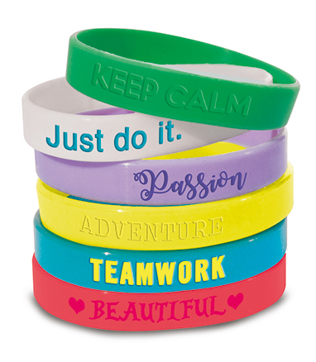
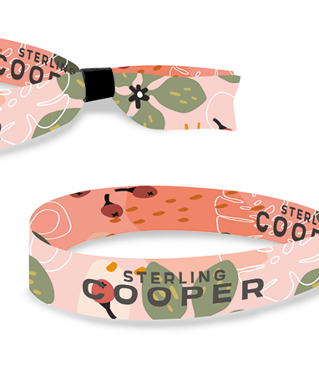
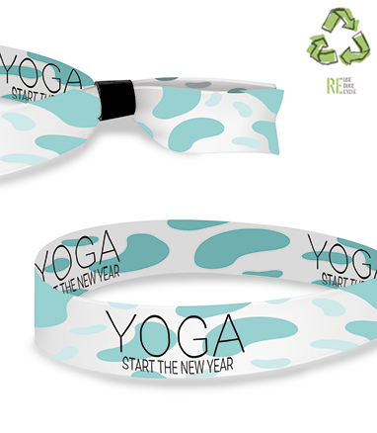
IL TUO LOGO
I tuoi contatti
FULLCUSTOM – Ordina online!
Ora puoi ordinare braccialetti in silicone e in tessuto FULLCUSTOM d’importazione diretta in 4 semplici passi. Scopri i diversi modelli e sfoga la fantasia, a tutto il resto penseremo noi.
LA SOLUZIONE FACILE E BRILLANTE PER IL RICONOSCIMENTO DURANTE EVENTI, COMPETIZIONI SPORTIVE, CAMPUS, CAMPEGGI, PISCINE E PARCHI DIVERTIMENTO.
in Silicone
2 modelli
Minimo 300 pz
Consegna in 15 giorni
in Raso
2 modelli
Minimo 300 pz
Consegna in 15 giorni
In R-PET
2 modelli
Minimo 300 pz
Consegna in 15 giorni
I tuoi contatti

